Slide 1

TÜBİTAK ÜNİVERSİTE ÖĞRENCİLERİ ARAŞTIRMA PROJELERİ (2209-A ve 2209-B)
Sunan : Prof. Dr. Nafız MADEN
GÜ, Teknoloji Transfer Ofisi

Slide 2
İçerik
Giriş
Tanıtım
2209A- 2209B Projeleri
Sonuç
GÜ, Teknoloji Transfer Ofisi

Slide 3
Bilim veya Araştırma’nın Amacı
Yüksek lisans, Doktora, İhtisas ve alt dal ihtisası yapmak isteyenleri cezp etmek, daha yetenekliler için tercih edilir olmak
Seçilen alanlarda derinlemesine bilgi sahibi olmak
Eleştirel düşünce yeteneğini artırmak
Akademik çalışmayı meslek edinmiş olmak
Öğretici olma, uzmanlaşma, meşhur olma isteği
Merak
Eski olanların aksini kanıtlamak veya yeni fikirleri test etmek
Akademik dereceleri elde etmek
GÜ, Teknoloji Transfer Ofisi

Slide 4
Bilim veya Araştırma’nın Amacı
Başarı
Zorunluluk
Öğrenme
GÜ, Teknoloji Transfer Ofisi

Slide 5
Proje Fikri
Gerçekçi mi?
01
Maddi kaynak tükendikten sonra devam edebilecek mi?
02
Mutlaka Gerçekleşmeli mi?
03
İnsan kaynağı tecrübeye sahip mi?
04
GÜ, Teknoloji Transfer Ofisi

Slide 6
Proje Nedir?
Bir soruna çözüm getiren
01
İyileştirme sağlayan
02
Yeni bir ürün/hizmet sağlayan
03
Değişimi talep eden
04
Yenilikçi yönü olan
05
GÜ, Teknoloji Transfer Ofisi

Slide 7
Proje Ne Değildir?
Önceden devam eden bir çalışma
Tekrarlanabilir
Rutin faaliyet
Durağan organizasyon
Hiyerarşik yapı
Birbirinden bağımsız hedefler
GÜ, Teknoloji Transfer Ofisi

Slide 8
Bilimsel Araştırma
Bilimsel Araştırma;
amaçlı
planlı
sistemli
verilerin toplanması
gruplanması
analizi
sentezi
açıklanması
yorumlanması
değerlendirilmesi
Sorunlara güvenilir çözüm yolları bulma süreci
GÜ, Teknoloji Transfer Ofisi

Slide 9
Bilimsel Araştırma türleri
Temel araştırma
Uygulamalı araştırma
Geliştirme araştırması (Deneysel geliştirme)
GÜ, Teknoloji Transfer Ofisi
Notes:
9
BİLİMSEL ARAŞTIRMA VE PROJE YÖNETİMİ

Slide 10
Temel araştırma
Görünürde herhangi bir özel uygulaması veya kullanımı bulunmayan ve öncelikle olgu ve gözlemlenebilir gerçeklerin temellerine ait yeni bilgiler edinmek için yürütülen deneysel veya teorik çalışmalardır
Sonuçları genellikle satılmaz, bilimsel dergilerde yayımlanır veya ilgilenen meslektaşlara dağıtılır.
Bilim insanları kendi hedeflerini belirlemede kısmen özgürdür.
GÜ, Teknoloji Transfer Ofisi

Slide 11

Uygulamalı araştırma
Uygulamalı araştırma da özgün bilgi üretmeye yöneliktir. Ana hedef olarak doğrudan özgün ve pratik bir amaç içerir.
Belirli sorunları çözmek amacıyla, mevcut bilgi ile eklerinin değerlendirilmesini kapsar.
GÜ, Teknoloji Transfer Ofisi

Slide 12
Deneysel geliştirme
Araştırma veya pratik deneyimden edinilmiş ve mevcut bilgiden yaralanarak
Yeni malzemeler,
Yeni ürünler/cihazlar üretmeye
Yeni süreçler, sistemler hizmetler oluşturmaya
Büyük ölçüde iyileştirmeye
yönelik sistemli çalışmalardır.
GÜ, Teknoloji Transfer Ofisi

Slide 13
Bilim, Teknoloji, İnovasyon
Bilim
Teknoloji
İnovasyon
İnsanoğlunun yaşamı boyunca vardır.
Bilginin toplanmış halidir.
Doğa olaylarının neden gerçekleştiğinin çalışmasıdır.
Son birkaç yüzyılda vardır.
Bilginin pratik yaşama uygulanmış halidir.
Bilginin toplumun ihtiyaç duyduğu mal ve hizmet kaynaklarına dönüştürülmesidir.
Son 15 yılda hayatımıza girmiş büyülü bir sözcüktür.
GÜ, Teknoloji Transfer Ofisi

Slide 14
İnovasyon Derken?
Yeni ve değişik bir şey yapmak
(Inovare-LATİNCE)
Yenilik
Yenilikçilik
Yenileşim
Yenilenme
Yeni fikirlerin ticari bir yarara dönüştürülmesi sürecidir.
Yaratıcılığın ticari ustalıkla birleştirilmesidir.
Bilginin ekonomik ve toplumsal faydaya dönüştürülmesidir.
AR-GE alt yapısının güçlü olması gerekir.
Bilim, Teknoloji, İnovasyon Kaynakları
Yetişmiş, yetkin insan gücü
Bilgi
Materyal
Aletler-Ekipman
Enerji
Zaman
Sermaye = Proje (BAP, TÜBİTAK, SANTEZ vb)
GÜ, Teknoloji Transfer Ofisi

Slide 15
Proje Desteği veren Kurumlar
Kalkınma Bakanlığı (Alt Yapı)
TÜBİTAK (AR-GE)
Bilim, Sanayi ve Teknoloji Bakanlığı (SANTEZ)
Enerji Bakanlığı
Gıda, Tarım ve Hayvancılık Bakanlığı (TAGEM)
Üniversiteler
(BAP)
Bilimsel vakıf ve dernekler
Özel Sektör
Bağışlar
Avrupa Birliği
GÜ, Teknoloji Transfer Ofisi

Slide 16
TÜBİTAK - Başkanlıklar
ARDEB
Araştırma Destek Programları Başkanlığı
TEYDEB
Teknoloji ve Yenilik Destek Programları Başkanlığı
BİDEB
Bilim İnsanı Destek Programları Başkanlığı
UİDEB
Uluslararası İşbirliği Daire Başkanlığı
Bilim ve Toplum Başkanlığı
Bilim, Teknoloji ve Yenilik Politikaları Daire Başkanlığı
GÜ, Teknoloji Transfer Ofisi

Slide 17
TÜBİTAK – Ar-Ge Birimleri
Marmara Araştırma Merkezi (TÜBİTAK MAM)
Bilişim ve Bilgi Güvenliği İleri Teknolojiler Araştırma Merkezi (TÜBİTAK BİLGEM)
Savunma Sanayii Araştırma ve Geliştirme Enstitüsü (TÜBİTAK SAGE)
Uzay Teknolojileri Araştırma Enstitüsü (TÜBİTAK UZAY)
Ulusal Metroloji Enstitüsü (TÜBİTAK UME)
Türkiye Sanayi Sevk ve İdare Enstitüsü (TÜBİTAK TÜSSİDE)
Raylı Ulaşım Teknolojileri Enstitüsü (TÜBİTAK RUTE)
Temel Bilimler Araştırma Enstitüsü (TÜBİTAK TBAE)
GÜ, Teknoloji Transfer Ofisi

Slide 18
Ar-Ge Kolaylık Birimleri
TÜBİTAK Ulusal Akademik Ağ ve Bilgi Merkezi (TÜBİTAK ULAKBİM)
TÜBİTAK Ulusal Gözlemevi (TUG)
Bursa Test ve Analiz Laboratuvarı (TÜBİTAK BUTAL)
GÜ, Teknoloji Transfer Ofisi

Slide 19
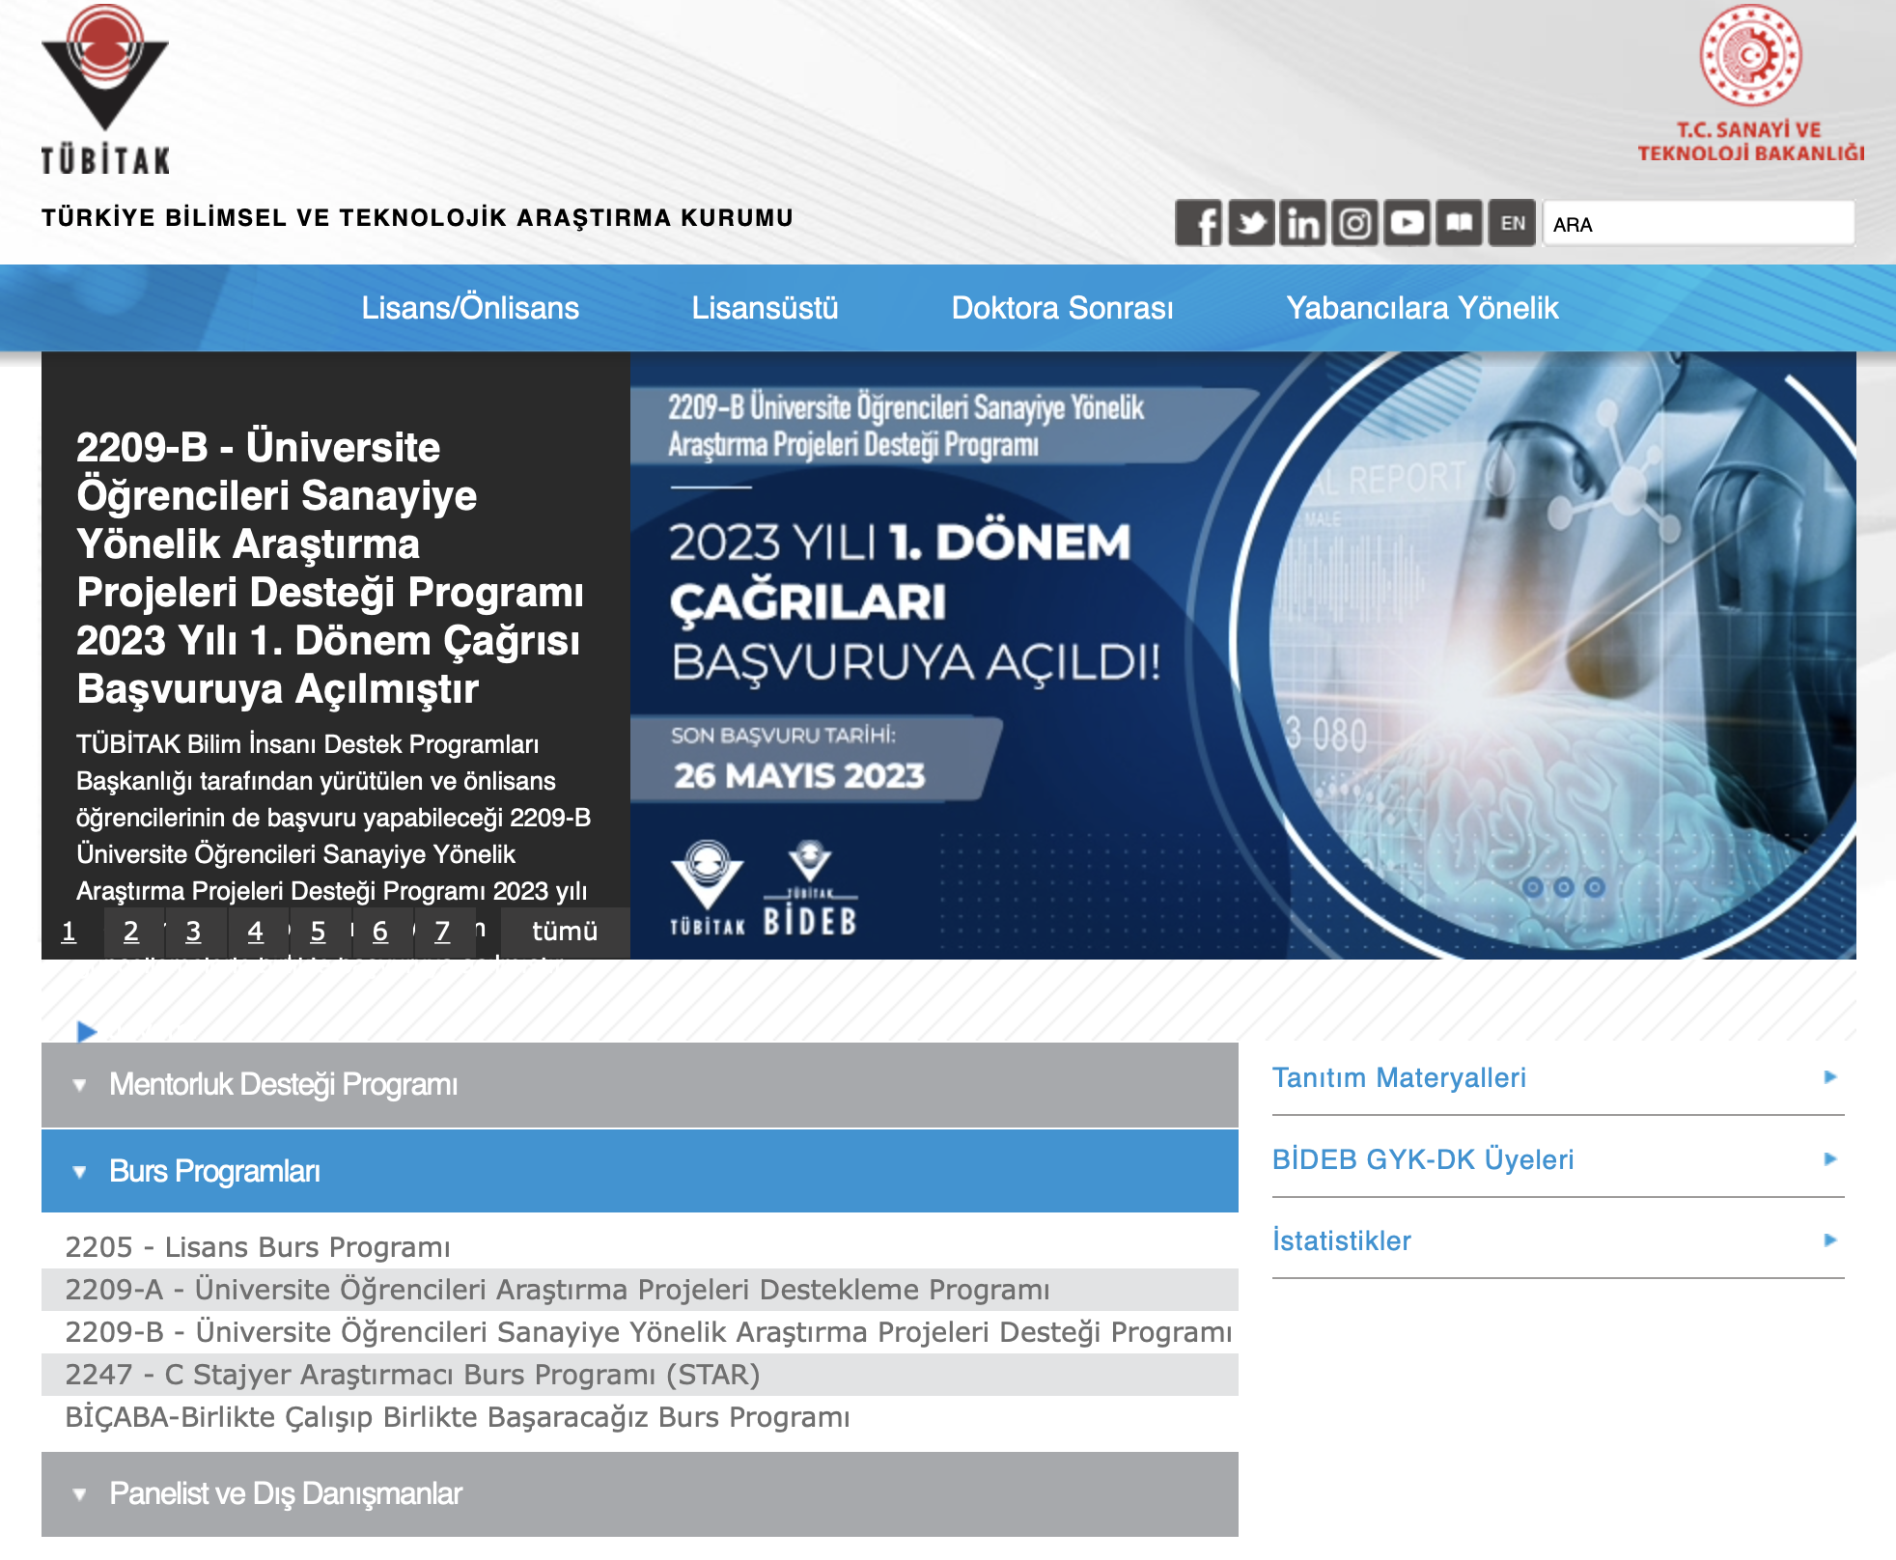
Burs Programları
GÜ, Teknoloji Transfer Ofisi

Slide 20


2209-A 2209-B Projeleri
GÜ, Teknoloji Transfer Ofisi

Slide 21
Amaç
Önlisans/lisans öğrencilerinin hazırladıkları
Sanayinin bir sorununu çözmeyi hedefleyen,
Sanayide uygulama potansiyeli olan
ürün
yöntem
süreç iyileştirme
geliştirme
Makine/teçhizat
Sarf malzemesi
Kırtasiye giderleri
Seyahat
hizmet alımı vb.
GÜ, Teknoloji Transfer Ofisi

Slide 22
Destek Miktarı
TÜBİTAK 2209-A
Başvuru Dönemi | Başvuru Son Tarihi | Destek Miktarı
2023/1 | 26/05/2023 (17:30’ a kadar) | 6.000 TL
TÜBİTAK 2209-B
Başvuru Dönemi | Başvuru Son Tarihi | Destek Miktarı
2023/1 | 26/05/2023 (17:30’ a kadar) | 7.500 TL
GÜ, Teknoloji Transfer Ofisi

Slide 23
Ödeme Koşulları
Online başvuru sırasında bildirilecek IBAN numarası mutlaka proje yürütücüsü öğrenciye ait olmalıdır.
Öğrenci ve danışmanlara harcırah ya da yevmiye ödemesi yapılmamaktadır.
Konaklama harcamaları destek kapsamına dahil edilmemektedir.
Destek programları kapsamında araştırma projeleri en çok 12 aylık süre ile desteklenmektedir.
Destek alanlar destek kararının TÜBİTAK web sayfasında ilan edilmesini
takip eden en çok bir yıl içinde projesini tamamlamak zorundadır.
GÜ, Teknoloji Transfer Ofisi

Slide 24
2209-B Ödeme Koşulları
Araştırma projesinin hazırlanması ve sanayiye uygulanmasında öğrenciye danışmanlık yapan akademik ve sanayi danışmanlarına danışmanlık ücreti verilir.
01
Akademik ve sanayi danışmanları için destek miktarı proje başına 1.000 TL’dir.
02
Bir dönemde en fazla iki proje için danışmanlık ücreti ödenir.
03
Projede akademik danışman ve sanayi danışmanı aynı kişi olamaz.
04
GÜ, Teknoloji Transfer Ofisi

Slide 25
Başvuru Koşulları
Başvuru sahibinin ön lisans veya lisans öğrenimi görüyor olması,
1
Projenin akademik veya sanayi danışmanı (sanayi danışmanı sadece TÜBİTAK 2209- B için) rehberliğinde yapılıyor olması,
2
Aynı dönemde birden fazla başvuruda ve/veya önceki dönemlerde desteği devam eden bir 2209-A ya da 2209-B projesinde yer alınmamış olunması,
3
Daha önce aynı proje için TÜBİTAK’tan destek alınmamış olması gerekmektedir.
4
GÜ, Teknoloji Transfer Ofisi

Slide 26
Başvuru Koşulları
Öğrenciler program desteği için bireysel veya takım halinde TÜBİTAK’ a başvuru yapabilirler.
Takım halinde başvuru yapılması durumunda öğrencilerden biri Proje Yürütücüsü olarak TÜBİTAK’a karşı sorumlu olmaktadır.
Bir projede proje yürütücüsü dışında en fazla 3 proje ortağı yer alabilir.
Aynı dönem içinde bir akademik danışman en fazla 5 projede görev alabilir.
Danışmanın 5’ten fazla projede yer alması durumunda başvuru sırasına göre 5.’den sonraki projeler TÜBİTAK tarafından yapılan ön incelemede elenmektedir.
GÜ, Teknoloji Transfer Ofisi

Slide 27
Burası Önemli
Açıköğretim ve hazırlık sınıfı öğrencileri başvuru yapamazlar. Araştırma görevlileri ve öğretim görevlileri de akademik danışman olabilir.
Birleşik doktora öğrenimi gören araştırma/öğretim görevlileri, akademik danışman olabilmek için doktora yeterliliğini almış olmalıdır.
Yüksek lisans sonrası doktora öğrenimi gören araştırma/öğretim görevlileri için yeterliliği almış olma koşulu aranmaz.
Doktora öğrenimine başlamamış olan araştırma/öğretim görevlileri akademik danışman olamaz.
GÜ, Teknoloji Transfer Ofisi

Slide 28
İstenen Belgeler
TÜBİTAK tarafından belirlenen formatta hazırlanmış araştırma/proje önerisi,
Projenin birlikte gerçekleştirileceği özel sektör kuruluşundan alınacak TÜBİTAK tarafından belirlenen formatta hazırlanmış sanayi onay yazısı
TÜBİTAK 2209-B destek programı başvurusunda istenir
GÜ, Teknoloji Transfer Ofisi

Slide 29
Nasıl Başvurulur
Başvurular, https://tybs.tubitak.gov.tr adresi üzerinden çevrimiçi olarak yapılır.
Elektronik başvuru sistemine yüklenen dosyaların açıldığının ve doğruluğunun başvuru sahibi tarafından kontrol edilmesi gerekmektedir.
Son başvuru günü mesai bitiminde (17.30) sistem başvuruya kapatılmaktadır.
Çevrimiçi başvuru haricinde, BİDEB’e e-posta/posta ile veya başvuruların kapanmasından sonra gönderilen belgeler TÜBİTAK tarafından değerlendirmeye alınmamaktadır.
GÜ, Teknoloji Transfer Ofisi

Slide 30

Başvuruyu Geri Çekme
Başvuru geri çekme işlemi her aşamada yapılabilir.
01
Başvuru dönemi içerisinde geri çekme işlemi sistem üzerinden onay kaldırılarak yapılabilir.
02
Başvuru dönemi bittikten sonra değerlendirme aşamasında geri çekme işlemi için başvuru yılı ve dönemini belirten ıslak imzalı bir dilekçenin BİDEB adresine gönderilmesi gerekmektedir.
03
Dilekçenin BİDEB’ e ulaşmasını takiben güncelleme işlemi yapılmaktadır.
04
GÜ, Teknoloji Transfer Ofisi

Slide 31
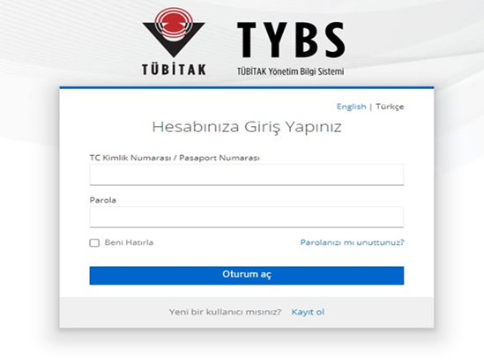
E-Başvuru
https://tybs.tubitak.gov.tr adresinden mevcut kullanıcı hesabı ile giriş yapılır .
Yeni kullanıcıların ise kayıt ol butonuna tıklayarak kullanıcı hesabı oluşturması ve giriş yapmaları gerekmektedir.
GÜ, Teknoloji Transfer Ofisi

Slide 32
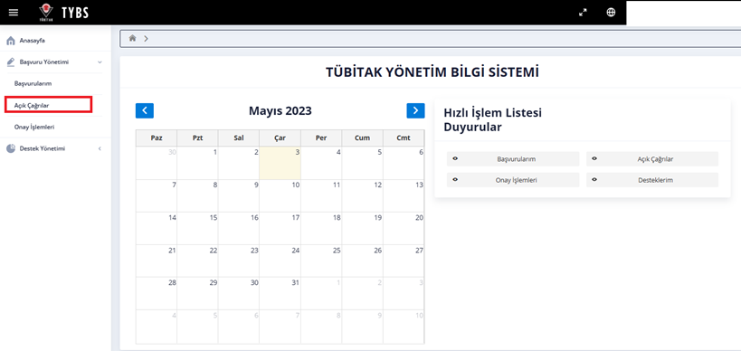
E-Başvuru
Açılan ekrandan Başvuru Yönetimi menüsünden Açık Çağrılar seçeneğine tıklanır.
GÜ, Teknoloji Transfer Ofisi

Slide 33
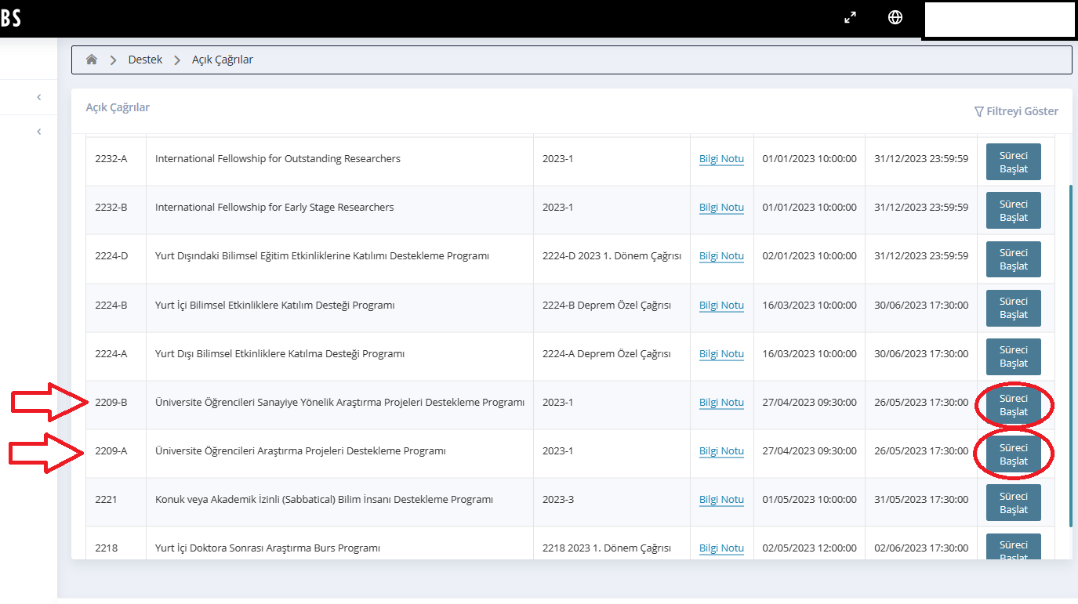
E-Başvuru
Başvurulacak programla ilgili süreci başlat butonuna tıklanır.
GÜ, Teknoloji Transfer Ofisi

Slide 34
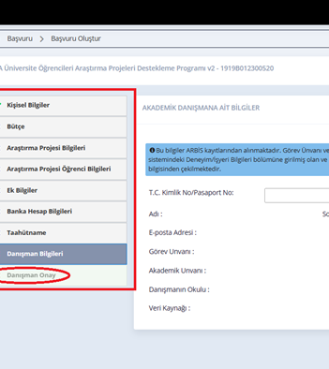
E-Başvuru
Başvuru oluştur ekranından istenen bilgi ve belgeler sırasıyla sisteme yüklenerek başvuru önizleme seçeneği ile başvuru durumu kontrol edilir ve onay seçeneği ile başvuru tamamlanır.
GÜ, Teknoloji Transfer Ofisi

Slide 35
Yenilikler
Özel gereksinimli bireyler için Engelli Sağlık Raporu ile değerlendirme aşamasında önceliklendirilebilecektir.
01
Başvuru Yönetim Bilgi Sistemi (TYBS) üzerinde başvuru sahibi onayına ek olarak, akademik danışman onay aşaması eklenmiştir.
02
Proje yürütücüleri için taahhütname ve bölüm onay yazısı çıkarılmıştır.
03
Onaylar başvuru esnasında sistem üzerinden alınacaktır,
04
Destek sonrasında tekrar belge istenmeyecektir.
05
GÜ, Teknoloji Transfer Ofisi

Slide 36
Değerlendirme
Bilimsel Değerlendirme
Ön İnceleme
GÜ, Teknoloji Transfer Ofisi

Slide 37

Ön İnceleme
Başvuru belgeleri kontrol edilmektedir.
Başvuru koşullarından herhangi birini sağlamayan
Belgeleri eksik olan
İstenen formatta olmayan
Bilimsel değerlendirmeye tabi tutulmadan iade edilir.
GÜ, Teknoloji Transfer Ofisi

Slide 38
Bilimsel Değerlendirme
Projenin amacı
Yenilikçi yönü ve teknolojik değeri
Yöntem
İş paketleri, başarı ölçütleri ve risk yönetimi
Proje önerisinin sanayi odaklı çıktıları ve yaygın etkisi
GÜ, Teknoloji Transfer Ofisi

Slide 39
Değerlendirme
Başvurular, danışma kurulu üyeleri ya da alanında uzman kişiler tarafından, aşağıdaki kriterler esas alınarak yapılmaktadır.
Değerlendirme yalnızca sisteme yüklenen belgeler üzerinden yapılmaktadır.
Her bir koşula ilişkin belge, açık ve belirlenen içerikte olacak şekilde başvuru formları aracılığıyla sisteme yüklenmelidir, yalnızca web sayfası linki içeren belgeler dikkate alınmayacaktır.
Değerlendirme taban puanları sosyal ve beşeri bilimler, temel bilimler, teknik bilimler, sağlık bilimleri ve tarımsal bilimler alanındaki projeler için ayrı belirlenebilir.
Değerlendirme sonuçları GYK tarafından görüşülerek Başkanlığa sunulur.
Desteklenecek başvurular ve destek miktarları Başkanlık onayı ile kesinleşir.
GÜ, Teknoloji Transfer Ofisi

Slide 40

Ayrıntılı Bilgi için,
TÜBİTAK 2209-A Destek Programıyla ilgili ayrıntılı bilgi için;
https://www.tubitak.gov.tr/tr/burslar/lisans/burs-programlari/icerik-2209-a-universite-ogrencileri-arastirma-projeleri-destekleme-programi
TÜBİTAK 2209-B Destek Programıyla ilgili ayrıntılı bilgi için;
https://www.tubitak.gov.tr/tr/burslar/lisans/burs-programlari/icerik-2209-b-universite-ogrencileri-sanayiye-yonelik-arastirma-projeleri-destegi-programi
GÜ, Teknoloji Transfer Ofisi

Slide 41
Dinlediğiniz için Teşekkür ederim.
Dr. Nafız MADEN
GÜ, Teknoloji Transfer Ofisi

